Slide 1
Module 3 Wetgeving rondom water en het opzetten van een waterefficiënte salon
Studenten op managementniveau

Slide 2
Index
Wet- en regelgeving over water en watervervuiling in je land/regio
Waarom is het belangrijk om de regels en wetten te kennen?
Waterbesparend advies geven [opdracht]
Waterbesparing als onderdeel van het bedrijfsplan voor je Droomsalon [opdracht]
Recap: wat heb je geleerd?

Slide 3
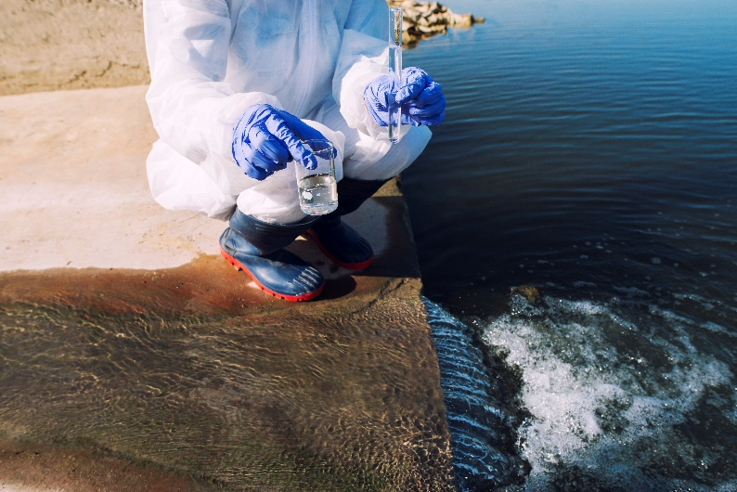
ONDERZOEKSOPDRACHT WATERWETGEVING
Kort onderzoek doen naar wetgeving over water en watervervuiling in het land: Bestaat er een speciale wet over dit onderwerp? Zo niet, zijn er dan misschien instellingen die zich bezighouden met waterbeleid en -regels? Hoe zijn die wet(ten) / regels van toepassing op kappers? Bestudeer de waterbeschermingswet(en) - indien van toepassing - en ontdek de belangrijkste punten ervan. Wat staat er in over watervervuiling? Zijn er nog andere maatregelen met betrekking tot watergebruik of afvalwatergebruik waar de ondernemers zich zorgen over moeten maken?
de meeste (Europese) landen is de distributie en zuivering van water bij wet geregeld.
In tweetallen/groepen van max. 4: doe online onderzoek naar de waterwetgeving in jouw land of regio (wat van toepassing is)
Afbeelding door aleksandarlittlewolf op Freepik

Slide 4
Waarom is het belangrijk om de regels en wetten te kennen?
Je bent van plan om in de toekomst manager/eigenaar van een kapsalon te worden (zo niet, stel je voor van wel!)
Denk hier eens over na:
Waarom is het belangrijk dat een bedrijfseigenaar op de hoogte is van de regel- en wetgeving? Als hij/zij geen personeel heeft? Als hij/zij ook mensen in dienst heeft?

Slide 5
Implicaties van watergerelateerde regels en wetten voor eigenaren / managers van kapsalons
Welke implicaties hebben de watergerelateerde regels en wetten voor de eigenaar / manager van een kapsalon?
Wordt het duidelijk uit de wetgeving die je in de vorige opdracht hebt ontdekt?
Als het niet helemaal duidelijk is, waar kun je als pas gestarte ondernemer dan hulp zoeken?

Slide 6
Opdracht: waterbesparend advies geven
Je gaat een eigenaar van een kapsalon advies geven om water te besparen, waarbij je rekening houdt met de wetgeving en de kosten probeert te minimaliseren.
Schrijf 3 tot 5 tips op om ervoor te zorgen dat er niet onnodig water wordt verspild. Denk aan alle kappersprocessen (wassen, knippen, kleuren, permanenten) en andere processen in een salon (bijv. het wassen van de handdoeken, de afwas, het dweilen van de vloeren enz.)
Mijn/onze waterbesparende tips voor een eigenaar van een kapsalon zijn:
1.
2.
3.
4.
5.

Slide 7
Optioneel: waterbesparing als onderdeel van het businessplan voor je Droomsalon
Individueel werken
Stel je voor dat je een businessplan aan het schrijven bent om financiering van de bank te krijgen voor het openen van een eigen salon. Aangezien in Zuid-Europa (stel je voor dat je daar gevestigd bent, ook al ben je dat niet!) de verwachting is dat de toegang tot water in de nabije toekomst steeds minder goed zal worden, is een fatsoenlijk waterbesparingsplan een belangrijke voorwaarde voor het verkrijgen van deze financiering.
Welke stappen en procedures zou je toevoegen aan je ondernemingsplan om de bank ervan te overtuigen dat je hebt nagedacht over waterbesparende stappen in je toekomstige salon? Hoe zit het met het minimaliseren van watervervuiling?

Slide 8
Recap - wat heb je geleerd?
Wat weet je over de waterwetgeving in jouw land of regio?
Waarom is het belangrijk dat een saloneigenaar voldoende kennis heeft van de wetgeving?
Kun je een saloneigenaar waterbesparend advies geven? Kun je advies geven over het minimaliseren van watervervuiling in een kapsalon?
Hoe kun je je kennis over waterefficiëntie in een salon integreren in een businessplan van je Droomsalon?

Slide 9
Maatschappelijk verantwoord ondernemen en water bij een kapsalon
Studenten op managementniveau

Slide 10
Index
Maatschappelijk verantwoord ondernemen (MVO)
MVO met betrekking tot water
Voorbeelden van watergerelateerde MVO
Bedrijven die producten of diensten aanbieden om een saloneigenaar te helpen bij efficiënter waterbeheer
Watergerelateerd MVO als marketinginstrument

Slide 11
Maatschappelijk verantwoord ondernemen (MVO)
Maatschappelijk verantwoord ondernemen (MVO) is een zelfregulerend bedrijfsmodel dat een bedrijf helpt om maatschappelijke verantwoording af te leggen aan zichzelf, zijn belanghebbenden en het publiek. Door maatschappelijk verantwoord te ondernemen, ook wel 'corporate citizenship' genoemd, kunnen bedrijven zich bewust zijn van de impact die ze hebben op alle aspecten van de maatschappij, waaronder de economische, sociale en milieuaspecten.
Aan MVO doen betekent dat een bedrijf actief is op zoek naar manieren die de maatschappij en het milieu verbeteren in plaats van er een negatieve bijdrage aan te leveren. MVO helpt zowel verschillende aspecten van de samenleving te verbeteren als een positief merkimago van bedrijven te bevorderen, waardoor een win-winsituatie ontstaat.
Afbeelding door rawpixel.com op Freepik

Slide 12
MVO met betrekking tot water en waterbeheer
Met wat voorkennis over waterefficiëntie in een kapsalon, kun je het volgende bedenken:
Welke MVO met betrekking tot water en waterefficiëntie kan worden toegepast in een salon?
Hoe kan een salonmanager/eigenaar het gebruik van deze praktijken vergemakkelijken?
Kan een salonmanager/eigenaar stimulansen / een beloningssysteem gebruiken om de werknemers te motiveren om watergerelateerd MVO toe te passen in een salon?

Slide 13
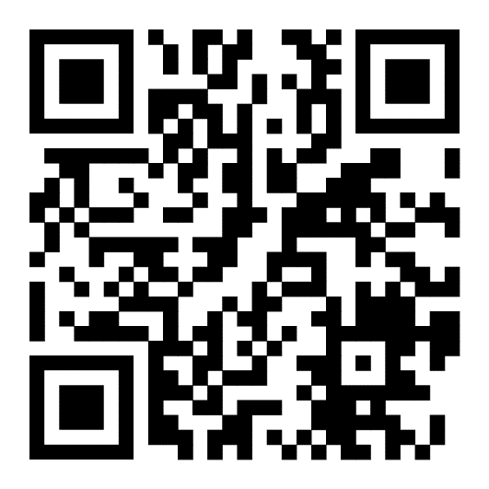
Voorbeelden van watergerelateerde MVO
Join-the-Pipe - geweldig voorbeeld van een watergerelateerd MVO-project:
WERK IN TWEETALLEN / KLEINE GROEPEN Bestudeer de website van Join the Pipe (scan de QR).
Wat kun je vertellen over de missie van het project?
Kan een eigenaar van een kapsalon samenwerken met de organisatie?
Welke samenwerkingsmogelijkheden voor (kleine) bedrijven vind je op hun website?

Slide 14
Bedrijven die producten aanbieden voor efficiënter waterbeheer
Er zijn bedrijven die een ondernemer (een eigenaar van een kapsalon) helpen met het verminderen, hergebruiken of zuiveren van water.
Bijvoorbeeld Hydraloop, bedrijven die waterbesparende kranen, douchekoppen enz. produceren.
WERKEN IN TWEETALLEN / KLEINE GROEPEN
Zoek 2 of 3 van deze bedrijven op internet op. Op welk(e) principe(s) is hun waterbesparende of waterzuiverende oplossing gebaseerd?
Ken je salons of andere bedrijven die een onafhankelijk waterrecyclingsysteem gebruiken? Zo niet, probeer ze dan online te vinden

Slide 15
Watergerelateerd MVO als marketinginstrument
Klanten worden tegenwoordig steeds milieubewuster!
Als je (watergerelateerd) MVO gebruikt in je salon…
Promoot dit soort praktijken in je marketingcommunicatie door:
Posters op te hangen over het besparen van water
Een disclaimer toevoegen op je website of sociale media dat je water bespaart / afval sorteert / groene haar- en hoofdhuidproducten gebruikt
een keurmerk of certificering krijgen enz.

Slide 16
Recap - wat heb je geleerd?
Wat is MVO?
Wat is MVO in relatie tot water en in de context van een kapsalon?
Een goed watergerelateerd MVO-voorbeeld
Gekeken naar bedrijven die ondernemers helpen met een beter en efficiënter waterbeheer
Hoe en waarom je je watergerelateerde MVO als marketingtool kunt gebruiken

